Slide 1
ВНЕДРЕНИЕ В ШКОЛАХ ФЕДЕРАЛЬНЫХ ОБРАЗОВАТЕЛЬНЫХ ПРОГРАММ
С 1 СЕНТЯБРЯ 2023 ГОДА

Slide 2
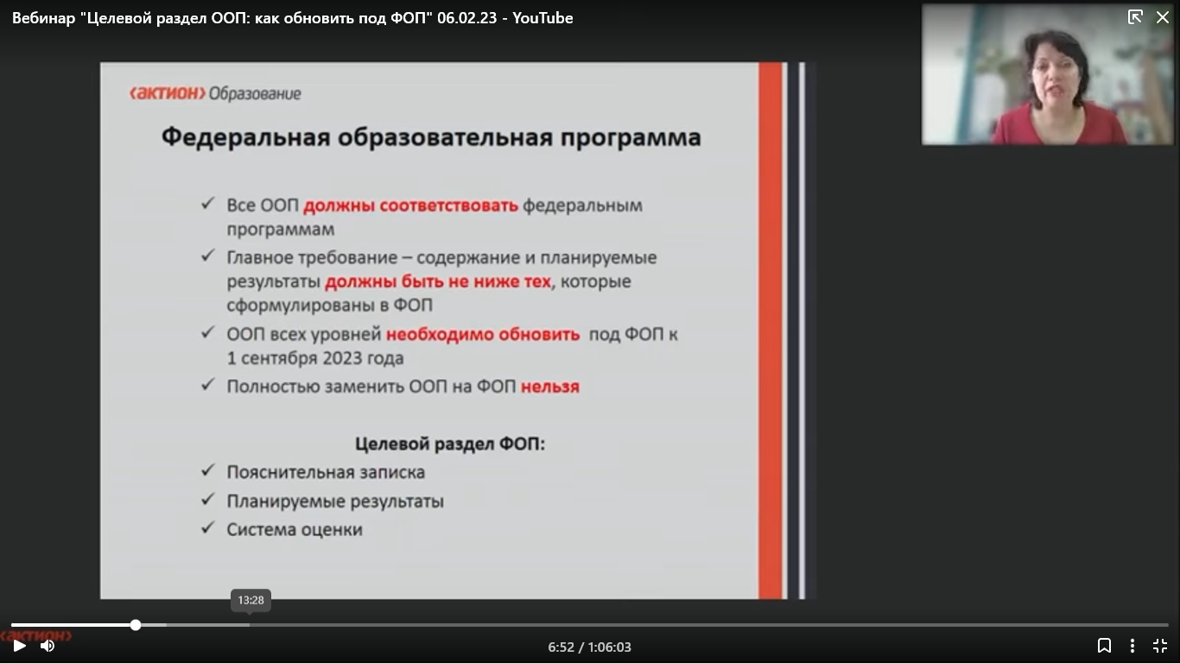

Slide 3


Slide 4
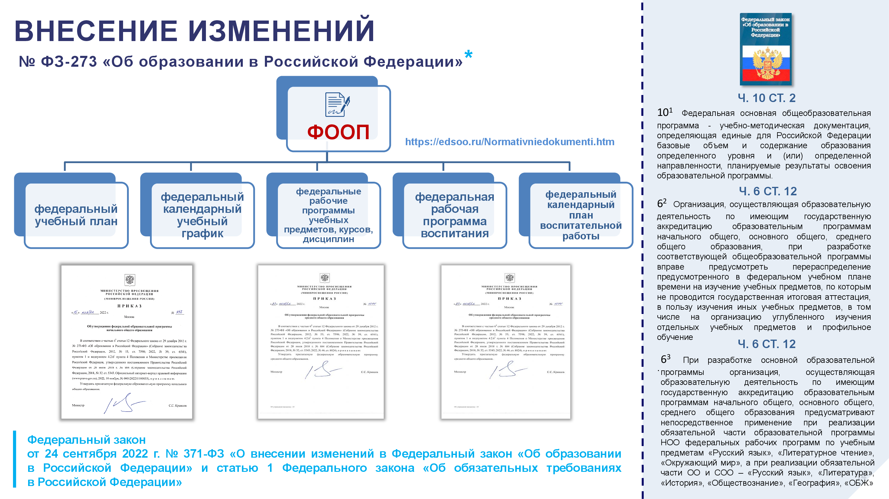

Slide 5
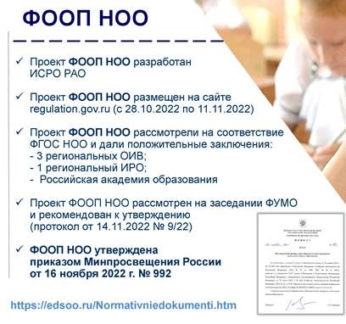
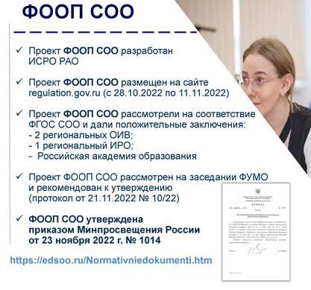
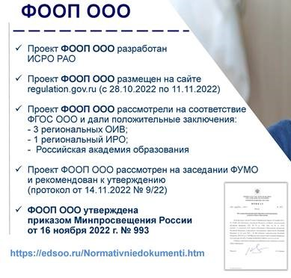
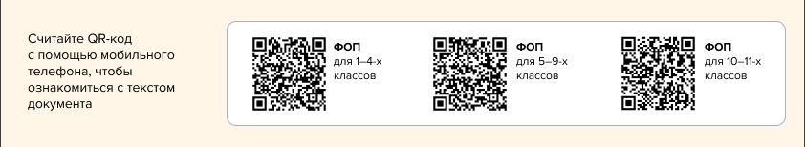

Slide 6
ЭТАПЫ ВНЕДРЕНИЯ ФОП
1 этап | Изучить законодательство и новые учебно-методические документы
2 этап | Составить дорожную карту по переходу на ФОП
3 этап | Создать рабочую группу
4 этап | Подготовка основных общеобразовательных программ для каждого уровня образования в соответствии с ФОП
5 этап | Подготовка педагогического коллектива к переходу на новые ООП
6 этап | Представление родителям изменений в программах.
7 этап | Утверждение изменений в ООП

Slide 7
ОБЗОР ИЗМЕНЕНИЙ
РАЗДЕЛ ООП | ФОП(ФООП) | ПООП
ЦЕЛЕВОЙ РАЗДЕЛ
Пояснительная записка | - Цели реализации ФОП НОО; Принципы формирования и механизмы реализации ; -Общая характеристика ФООП НОО | - Цели реализации ООП НОО; Принципы формирования и механизмы реализации ; -Общая характеристика ООП НОО Обратить внимание на элементы пояснительной записки.

Slide 8
ОБЗОР ИЗМЕНЕНИЙ
РАЗДЕЛ ООП | ФОП(ФООП) | ПООП
ЦЕЛЕВОЙ РАЗДЕЛ
Планируемые результаты | Не дают готовых формулировок планируемых результатов. Школа формулирует личностные, метапредметные и предметные результаты самостоятельно на основе ФГОС уровня образования в соответствии с ФОП (п. 6.1 ст. 1 Федерального закона от 24.09.2022 № 371-ФЗ). Планируемые результаты в ООП должны быть не ниже планируемых результатов ФОП (п. 6.2 ст. 1 Федерального закона от 24.09.2022 № 371-ФЗ). В содержательном разделе ФОП планируемые результаты прописаны только в федеральных рабочих программах. | Не дают готовых формулировок планируемых результатов. Школа формулирует личностные, метапредметные и предметные результаты самостоятельно на основе ФГОС уровня образования и с учетом ПООП. Планируемые результаты прописаны в содержательном разделе ПООП по каждому учебному предмету. Предметные результаты разделены на классы по уровням образования. Школа формулирует личностные, метапредметные и предметные результаты самостоятельно на основе ФГОС уровня образования и с учетом ПООП

Slide 9
ОБЗОР ИЗМЕНЕНИЙ
РАЗДЕЛ ООП | ФОП(ФООП) | ПООП
ЦЕЛЕВОЙ РАЗДЕЛ
Система оценки | Деление на внешнюю и внутреннюю оценку Минпросвещения рекомендовало школам применять единые подходы к системе оценивания (письмо от 13.01.2023 № 03-49).Добавили «Критериальное оценивание» и « Особенности оценки функциональной грамотности» | Деление на внешнюю и внутреннюю оценку.

Slide 10
ОБЗОР ИЗМЕНЕНИЙ
РАЗДЕЛ ООП | ФОП(ФООП) | ПООП
СОДЕРЖАТЕЛЬНЫЙ РАЗДЕЛ
Рабочие программы предметов, учебных курсов( в том числе внеурочной деятельности), учебных модулей | Содержат федеральные рабочие программы учебных предметов. Включают рабочие программы только по нескольким учебным предметам. Одно из нововведений – модуль «Элементы начальной военной подготовки» в федеральной рабочей программе по ОБЖ для уровня СОО. Его предлагают в одном из вариантов содержания предмета. | Содержат примерные рабочие программы по всем учебным предметам, которые обязательны для изучения на уровне образования

Slide 11
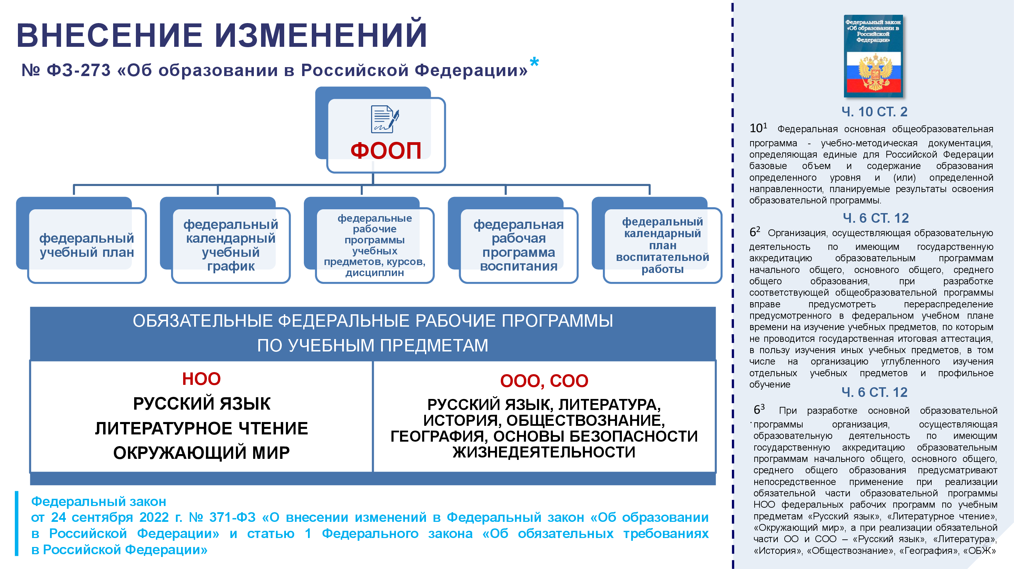

Slide 12
ОБЗОР ИЗМЕНЕНИЙ
РАЗДЕЛ ООП | ФОП(ФООП) | ПООП
СОДЕРЖАТЕЛЬНЫЙ РАЗДЕЛ
Программа формирования/ развития УУД | ФОП всех уровней образования содержат программы формирования УУД у школьников. | ПООП НОО и ООО включают примерные программы формирования УУД. В ПООП СОО – примерная программа развития УУД

Slide 13
ОБЗОР ИЗМЕНЕНИЙ
РАЗДЕЛ ООП | ФОП(ФООП) | ПООП
СОДЕРЖАТЕЛЬНЫЙ РАЗДЕЛ
Рабочая программа воспитания | В ФОП всех уровней обучения содержится федеральная рабочая программа воспитания, которая соответствует обновленной примерной рабочей программе воспитания | В ПООП всех уровней образования – примерные программы воспитания в соответствии с ФГОС уровня образования

Slide 14
ОБЗОР ИЗМЕНЕНИЙ
РАЗДЕЛ ООП | ФОП(ФООП) | ПООП
ОРГАНИЗАЦИОННЫЙ РАЗДЕЛ
Учебный план | ФОП всех уровней образования содержат несколько вариантов федеральных учебных планов. В ФОП НОО включили пять вариантов федеральных учебных планов, в ФОП ООО – шесть вариантов. В ФОП СОО – 19 вариантов федеральных учебных планов по профилям обучения | В ПООП всех уровней включены варианты примерных учебных планов. В ПООП НОО – пять вариантов примерных учебных планов. В ПООП ООО – шесть вариантов примерных учебных планов. ПООП СОО содержит восемь вариантов примерных учебных планов:

Slide 15
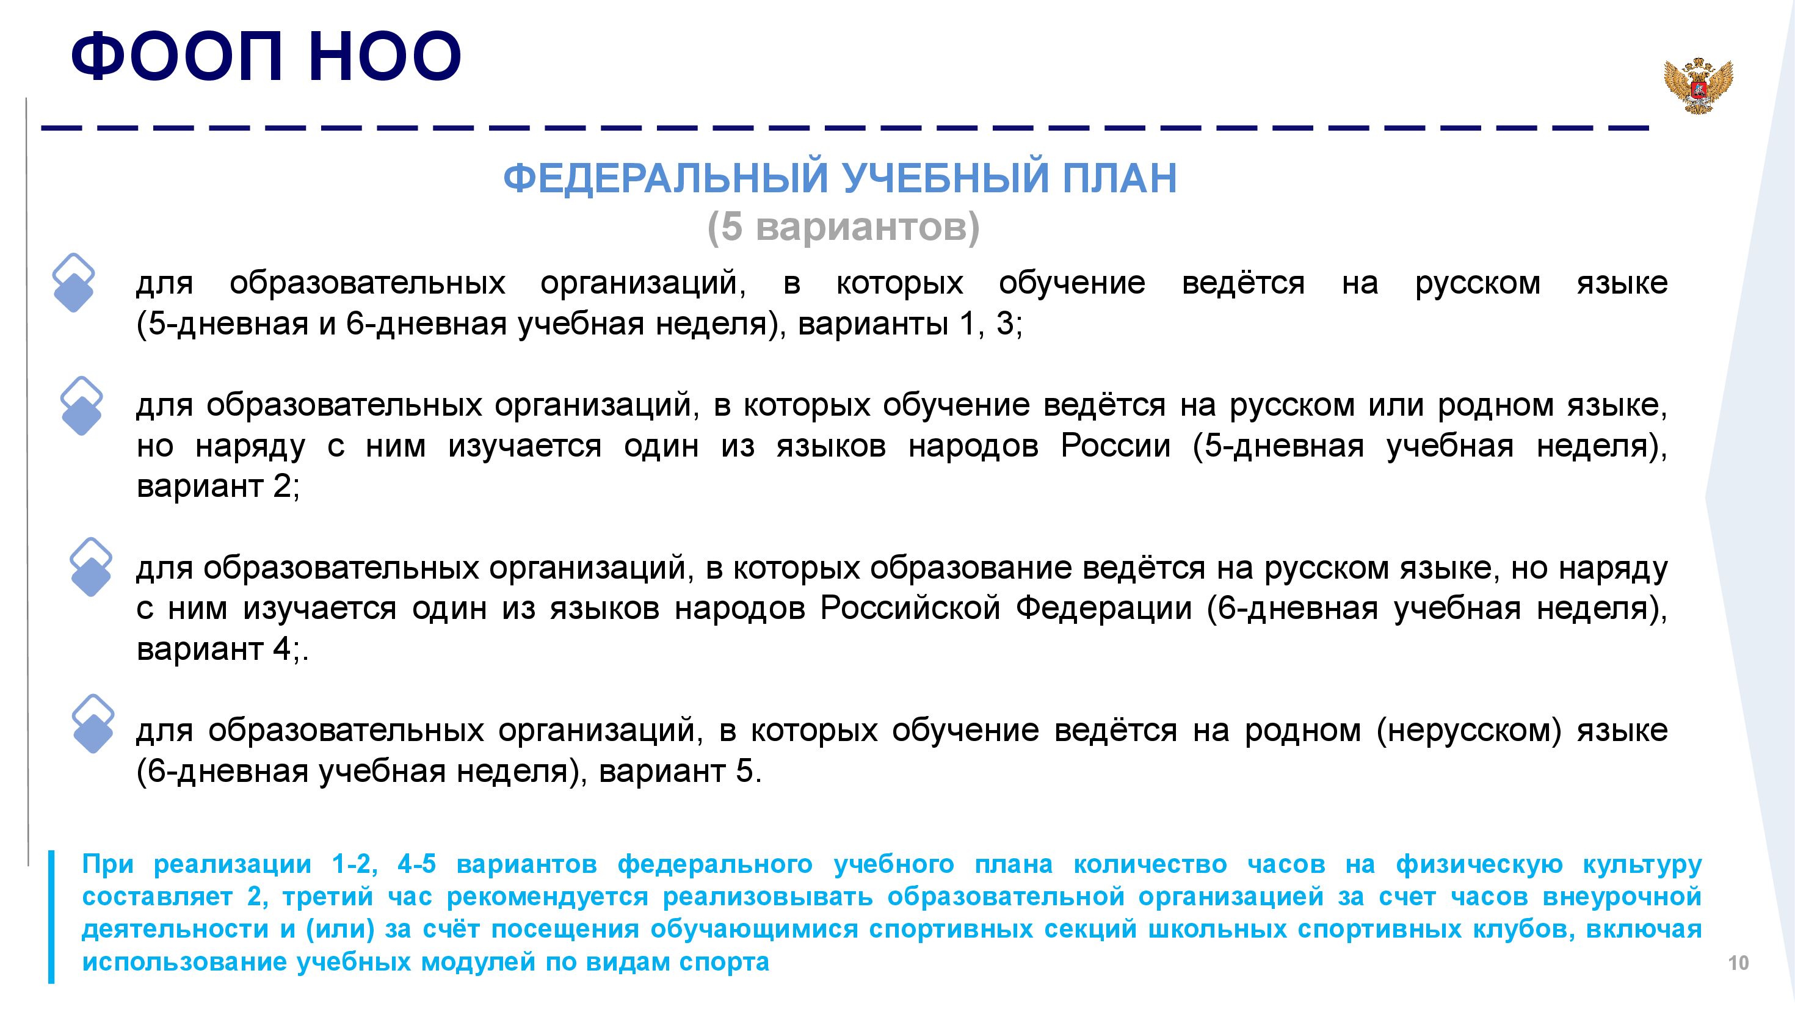

Slide 16
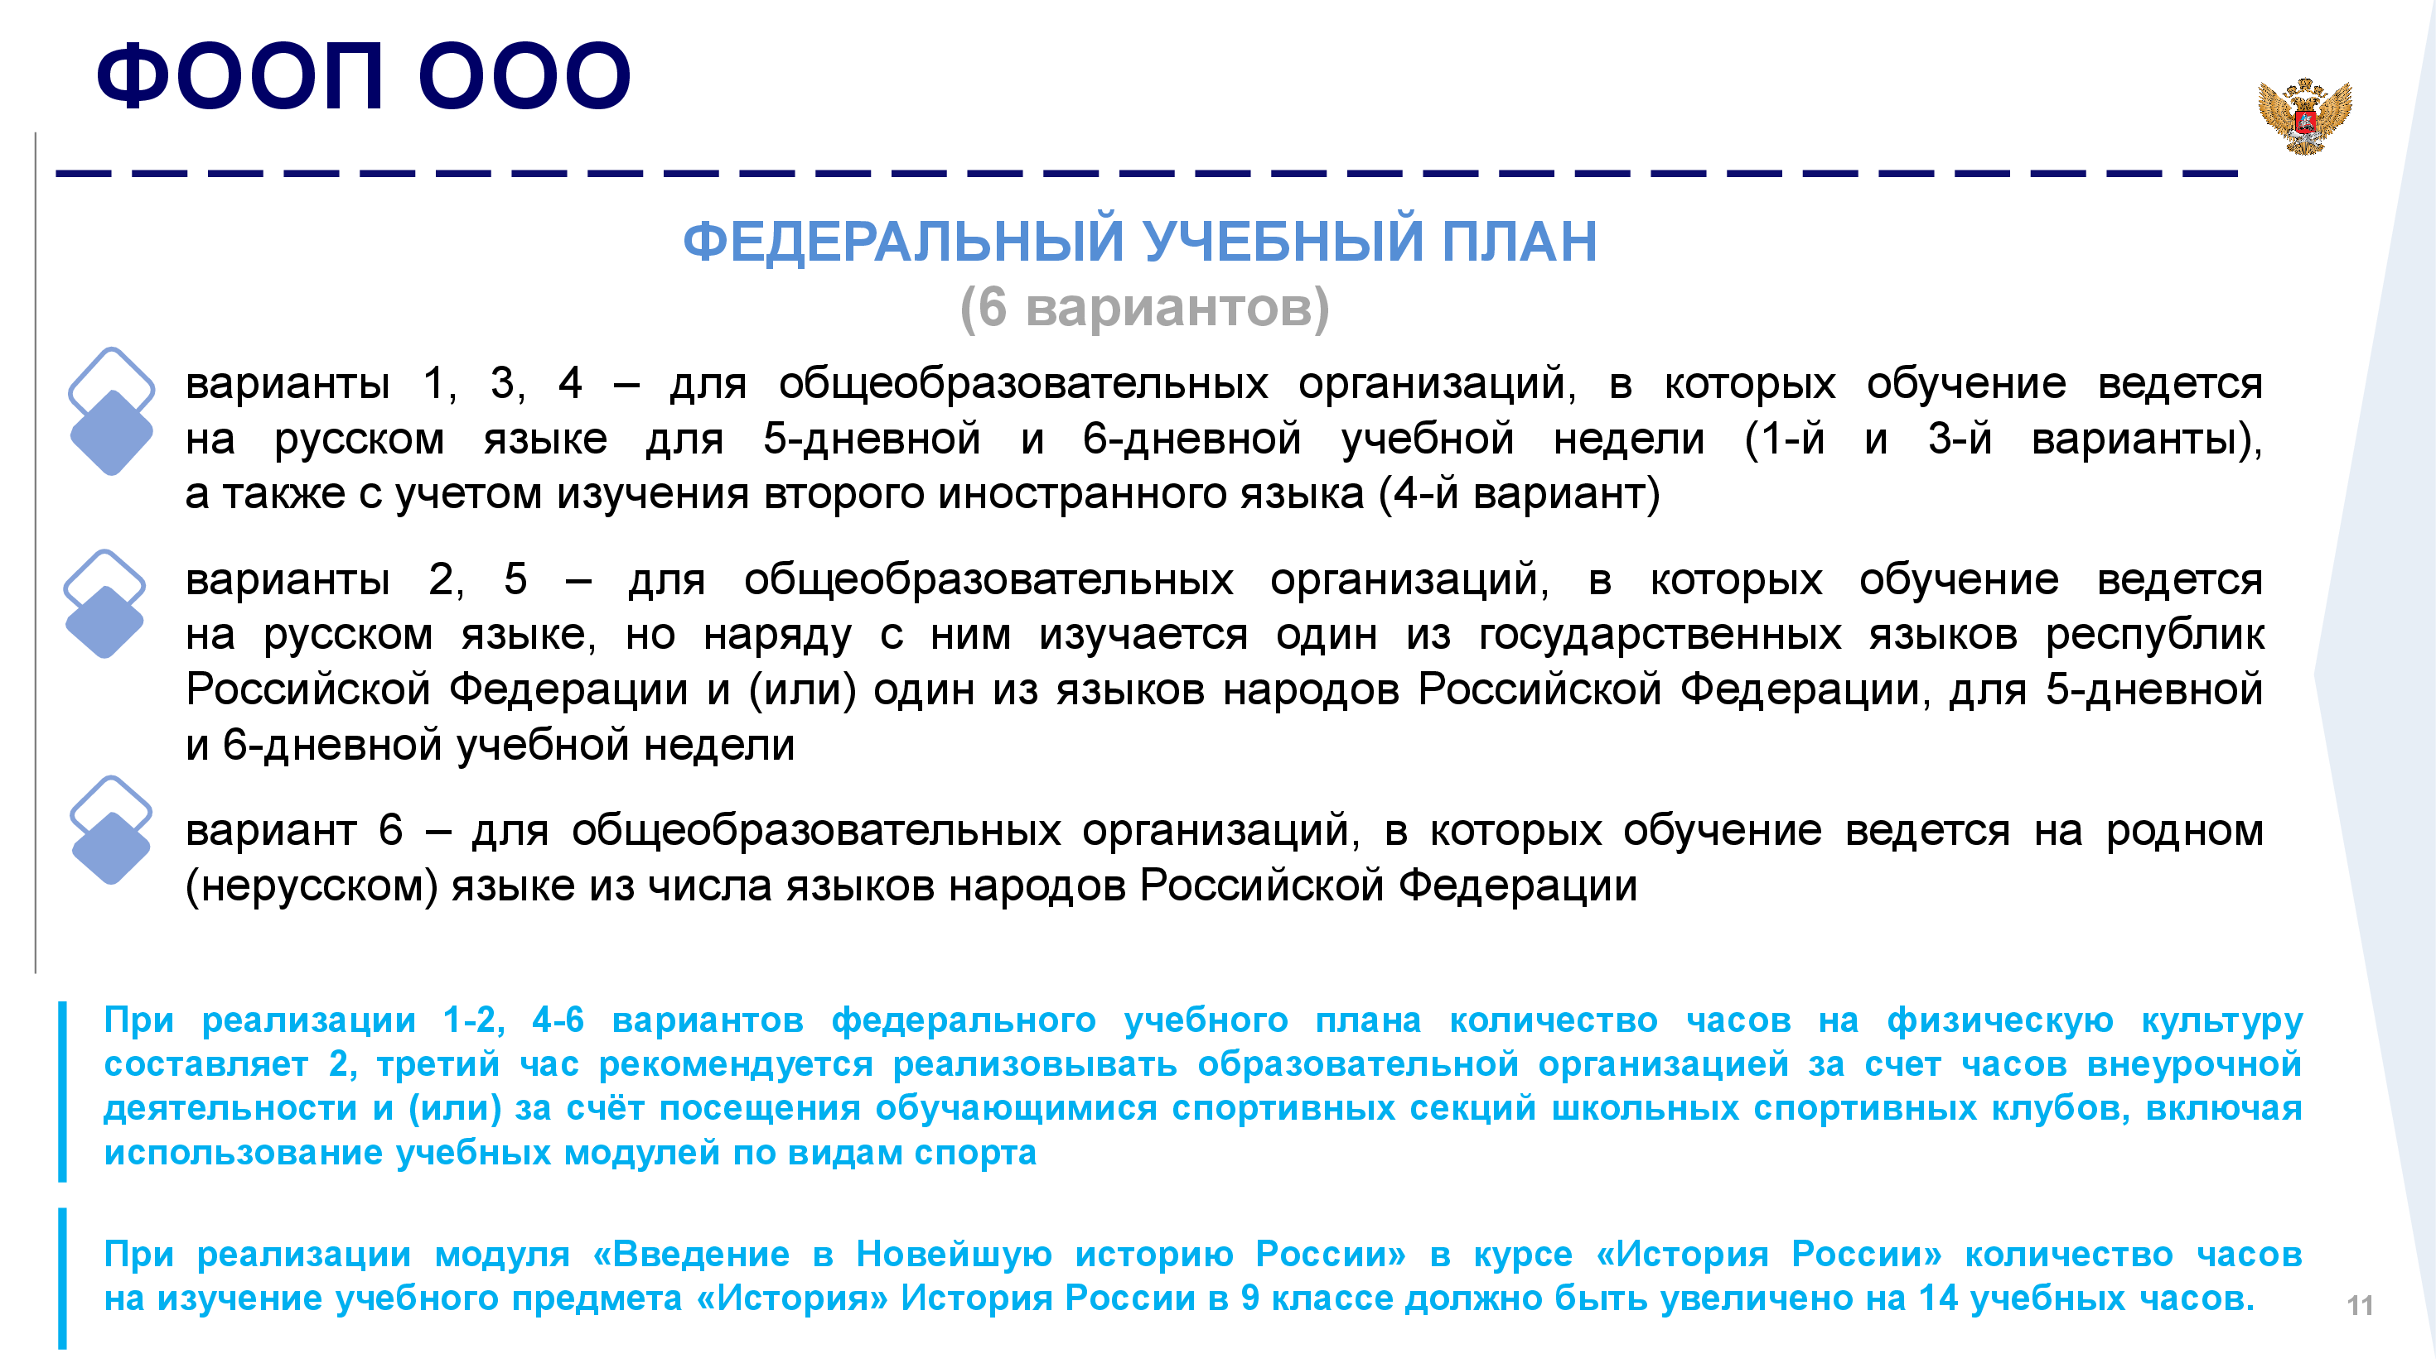

Slide 17
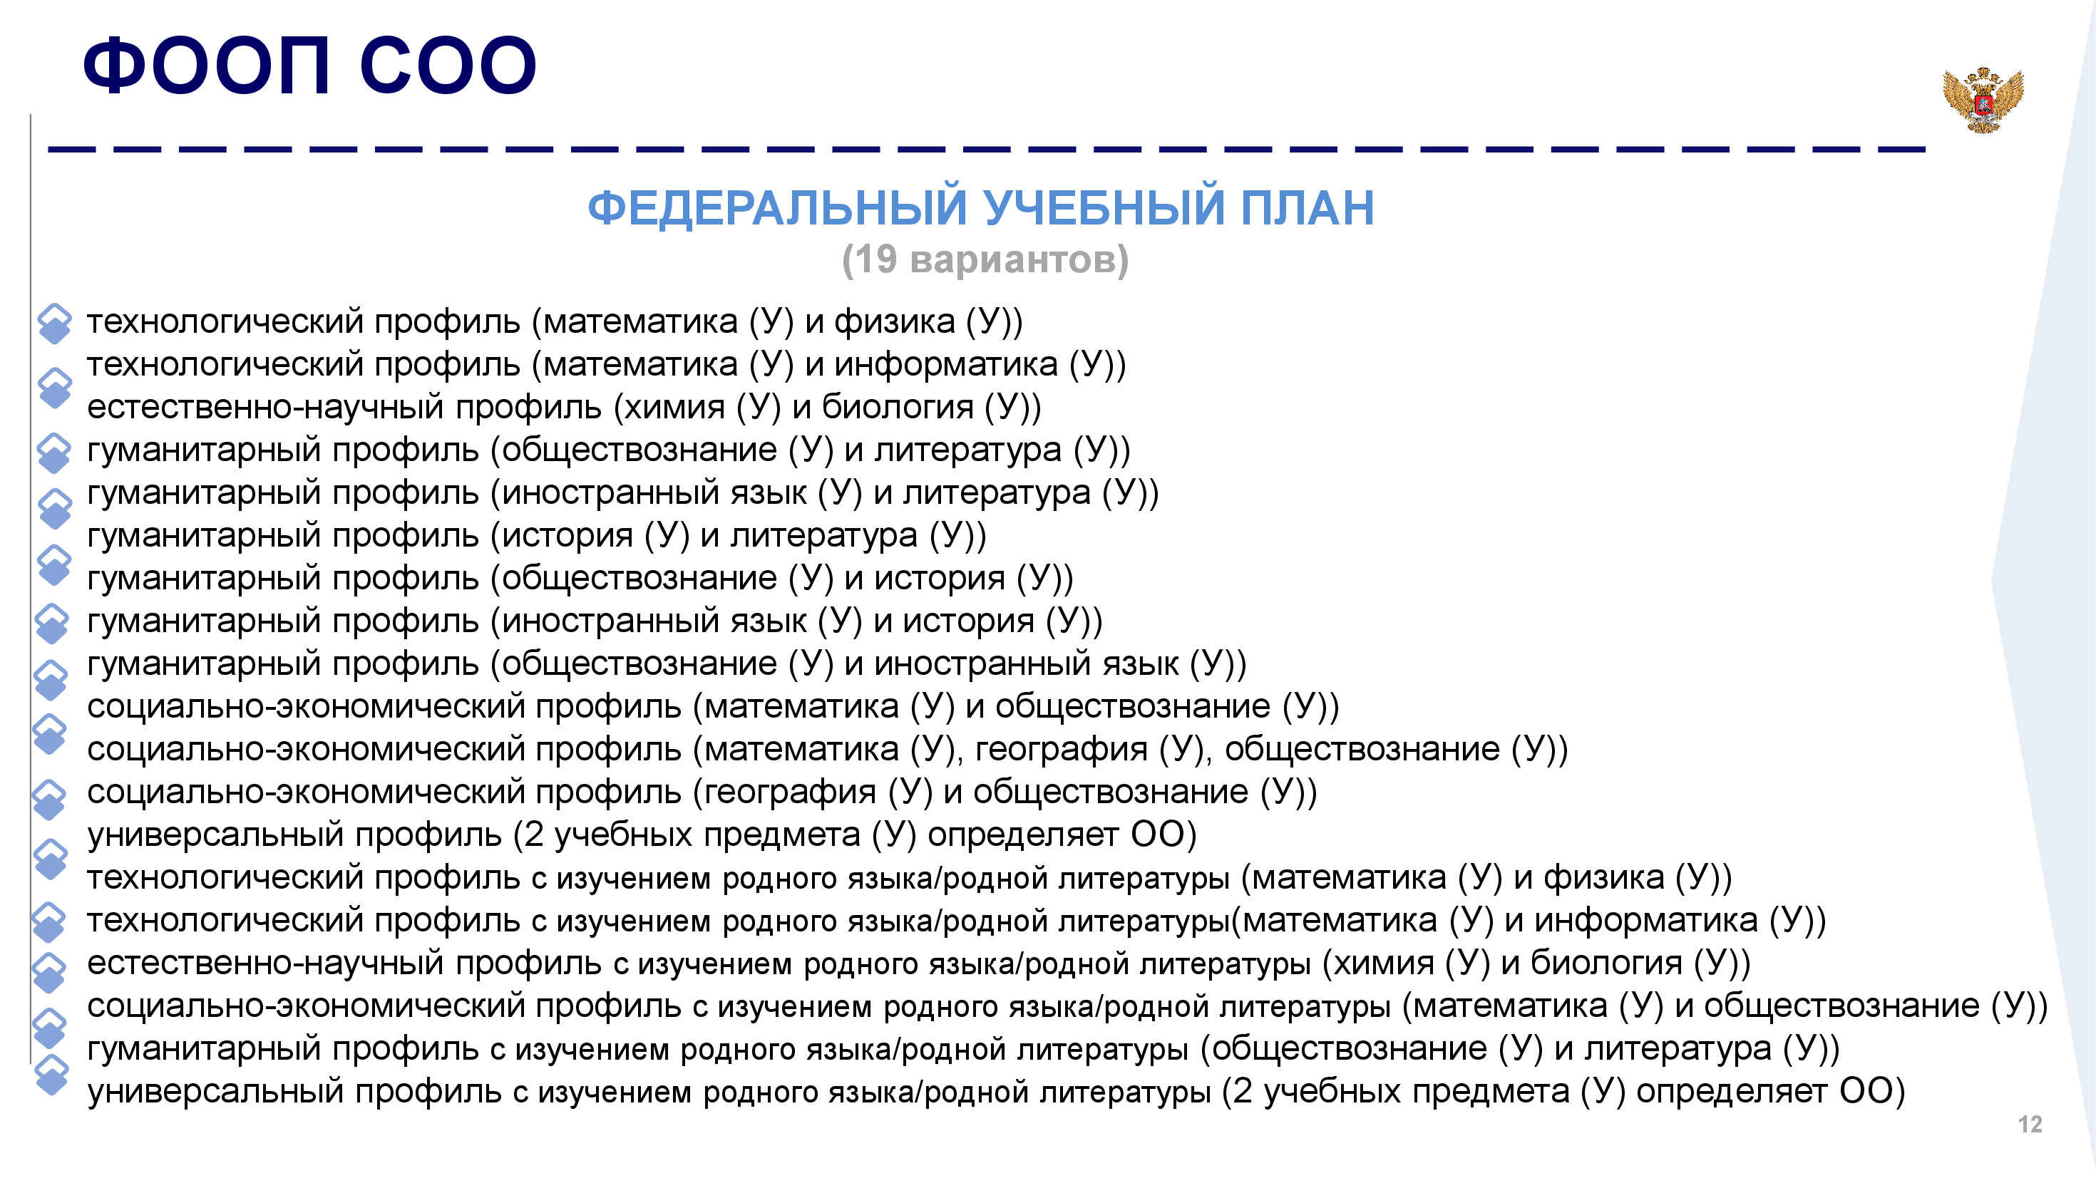

Slide 18
ОБЗОР ИЗМЕНЕНИЙ
РАЗДЕЛ ООП | ФОП(ФООП) | ПООП
ОРГАНИЗАЦИОННЫЙ РАЗДЕЛ
План внеурочной деятельности | ФОП на уровнях НОО и ООО содержат описание направлений федеральных планов внеурочной деятельности. Конкретной формы плана и примерного распределения часов нет. Дополнительно ФОП НОО предлагает перечень курсов внеурочной деятельности по направлениям. Федеральный план внеурочной деятельности на уровне СОО – в соответствии с профилями обучения | ПООП всех уровней содержат примерные планы внеурочной деятельности. Конкретных форм плана и распределения часов нет. В примерных планах прописаны направления и формы внеурочной деятельности для каждого уровня образования

Slide 19
ОБЗОР ИЗМЕНЕНИЙ
РАЗДЕЛ ООП | ФОП(ФООП) | ПООП
ОРГАНИЗАЦИОННЫЙ РАЗДЕЛ
Календарный учебный график | Федеральные календарные учебные графики в программах всех уровней образования конкретизированы. В описании указаны конкретные сроки начала и окончания учебного года для всех уровней образования. Зафиксирована продолжительность учебных четвертей и каникул для всех уровней образования. | График составляется с учетом системы организации учебного года: четвертной, триместровой, биместровой, модульной и др.

Slide 20
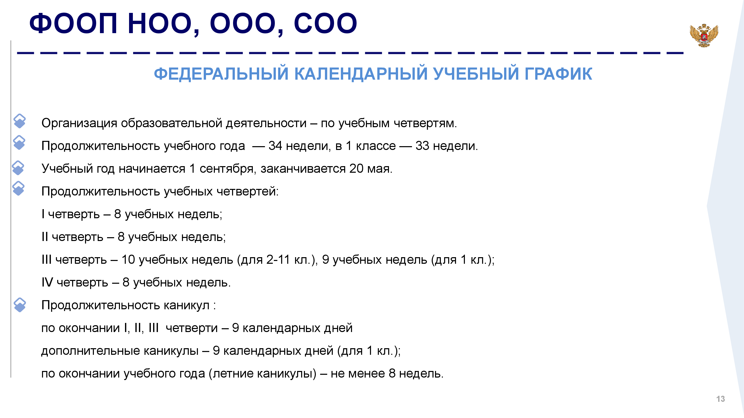

Slide 21
ОБЗОР ИЗМЕНЕНИЙ
РАЗДЕЛ ООП | ФОП(ФООП) | ПООП
ОРГАНИЗАЦИОННЫЙ РАЗДЕЛ
Календарный план воспитательной работы | Федеральный календарный план воспитательной работы содержит единый для всех школ перечень основных государственных и народных праздников, памятных дат. | В ПООП приведена примерная структура плана. Возможно построение плана по основным направлениям воспитания, по календарным периодам — месяцам, четвертям, триместрам — или в иной форме.

Slide 22
